Slide 1


TRƯỜNG TIỂU HỌC NGUYỄN NGỌC BÌNH
Môn: ĐẠO ĐỨC 2
Giáo viên: Trần Thị Hồng Lan

Slide 2
BÀI 11
TÌM KIẾM SỰ HỖ TRỢ KHI Ở NHÀ

Slide 3

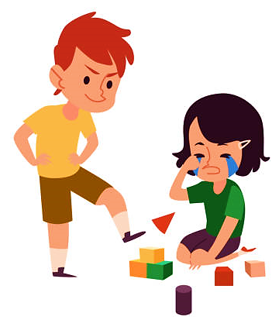

KHỞI ĐỘNG
Chia sẻ về một lần em gặp khó khăn khi ở nhà. Khi đó em đã làm gì?

Slide 4

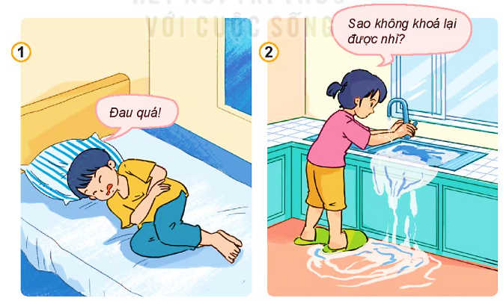
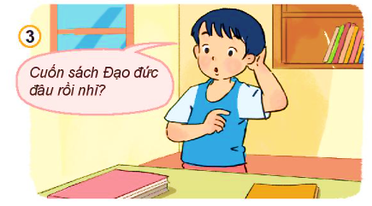
KHÁM PHÁ
1
Quan sát tranh và trả lời câu hỏi:

Slide 5

Những tình huống nào em có thể tự giải quyết?
Những tình huống nào em cần tìm kiếm sự hỗ trợ?
Em hãy kể thêm những tình huống cần tìm kiếm sự hỗ trợ khi ở nhà.

Slide 6
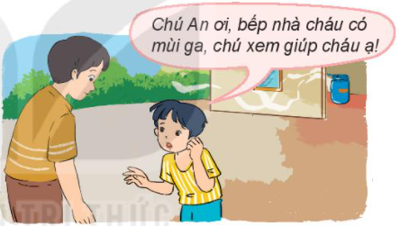
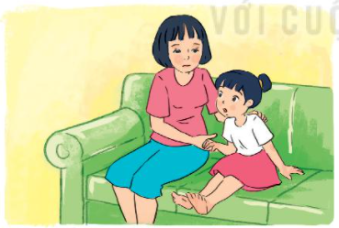
2
Đọc tình huống và trả lời câu hỏi:
Sáng nay, Nam ở nhà một mình. Nam ngửi thấy mùi ga tỏa ra từ phòng bếp.
1
Gần đây, anh hàng xóm hay sang nhà Lan chơi và đòi cầm tay Lan. Lan đã kể cho mẹ nghe.
2

Slide 7
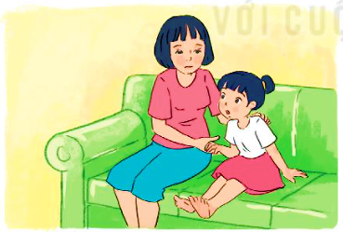
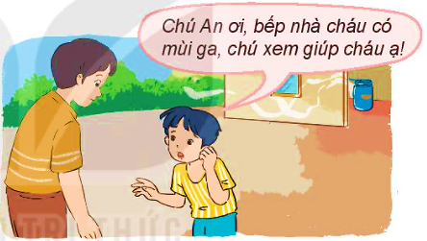
- Em hãy nhận xét về cách tìm kiếm sự hỗ trợ của các bạn trong tình huống.
Vì sao cần tìm kiếm sự hỗ trợ khi ở nhà?
1
2
Nam nhờ sự giúp đỡ của chú An hàng xóm.
Lan tìm kiếm sự hỗ trợ từ mẹ.
➔ Các bạn trong tình huống đã biết cách tìm kiếm sự hỗ trợ kịp thời: giữ thái độ bình tĩnh, tìm đúng người, kể rõ sự việc.
Biết tìm kiếm sự hỗ trợ sẽ giúp chúng ta giải quyết kịp thời những khó khăn.

Slide 8

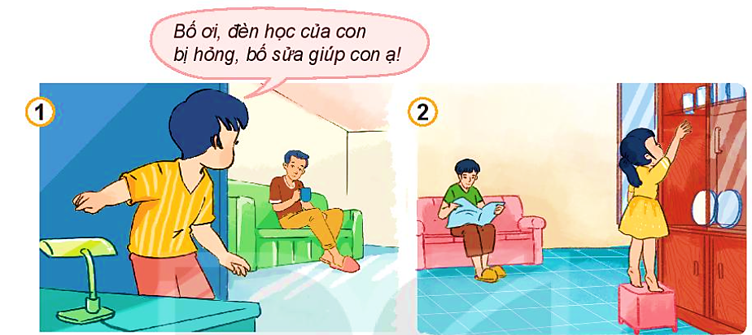


LUYỆN TẬP
1
Bạn nào đã biết cách tìm kiếm sự hỗ trợ?

Slide 9
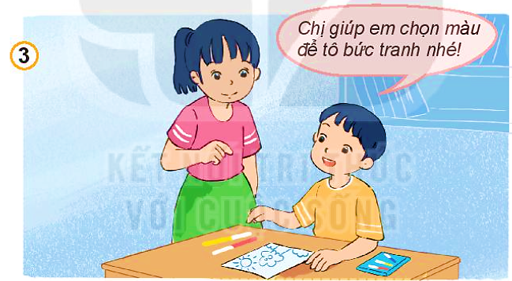
LUYỆN TẬP
1
Bạn nào đã biết cách tìm kiếm sự hỗ trợ?

Slide 10
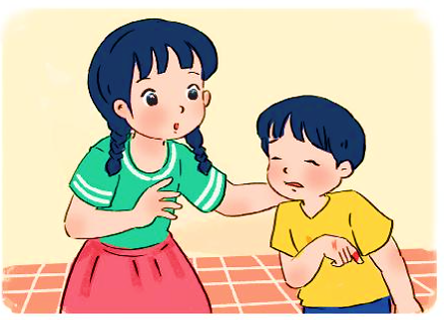

LUYỆN TẬP
2
Xử lí tình huống
Em trai của em bị đứt tay.
1

Slide 11
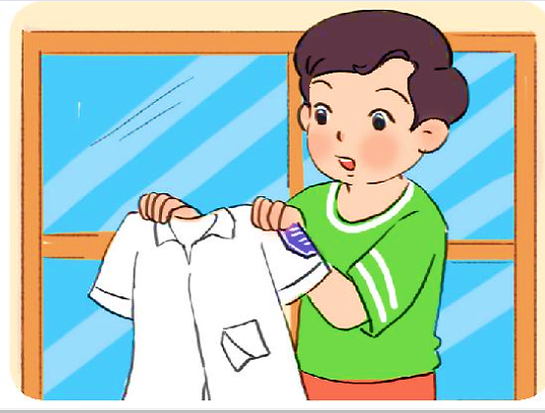
LUYỆN TẬP
2
Xử lí tình huống
Áo đồng phục của em bị rách.
2

Slide 12
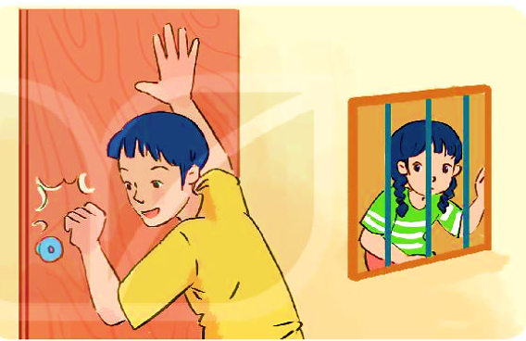
LUYỆN TẬP
2
Xử lí tình huống
Có người lạ gõ cửa khi em ở nhà một mình.
3

Slide 13



VẬN DỤNG
Chia sẻ với bạn về cách em tìm kiếm sự hỗ trợ khi ở nhà.
Nhắc nhở bạn bè và người thân tìm kiếm sự hỗ trợ khi ở nhà.

Slide 14



TẠM BIỆT CÁC EM

